Slide 1


MÉMOIRE DE PROJET DE FIN D'ÉTUDES
Automatisation de la Supervision
et de la Détection des Pannes Réseau
PRÉSENTÉ PAR :
Kouassi Yoo Nyong Kra Espérance
ENCADRÉ PAR :
Dr Alain CAPO-CHICHI
Maître de Conférence des Universités du CAMES en Génie Informatique
Master 2 Reseaux Informatique et Télécomunication
Année académique 2025 – 2026

Slide 2

0
Introduction
L'annonce du sujet
Le réseau informatique est aujourd'hui le système nerveux de toute organisation : entreprises, banques, opérateurs télécoms, hôpitaux et administrations en dépendent en permanence. Or, sa supervision reste souvent manuelle et réactive : on intervient une fois la panne survenue, parfois signalée par l'utilisateur lui-même.
L'enjeu en chiffres
≈ 5,4 M FCFA
coût moyen d'une minute d'indisponibilité*
Pourquoi ce thème ?
Les pannes réseau coûtent cher : interruptions de service, pertes financières et atteinte à l'image.
Les infrastructures deviennent vastes et complexes : difficiles à surveiller à l'œil humain.
L'automatisation et l'IA permettent désormais de détecter, voire d'anticiper, les incidents.
Un sujet à forte valeur métier, technique et professionnelle (DevOps, NOC, AIOps).
80 %
des incidents détectés trop tardivement
24/7
disponibilité aujourd'hui exigée par le métier
*ordre de grandeur sectoriel, à titre illustratif
Automatisation de la Supervision et de la Détection des Pannes Réseau
2

Slide 3




Problématique
PROBLÈME CENTRAL DU PROJET
« Comment automatiser la supervision d'une infrastructure réseau afin de détecter — voire d'anticiper — les pannes en temps réel, tout en réduisant significativement le temps moyen de résolution (MTTR) et la charge des équipes techniques ? »
Cette problématique se décline en trois questions clés :
Quoi surveiller ?
Comment détecter ?
Comment réagir ?
Quels indicateurs et équipements suivre en continu ?
Comment distinguer une anomalie d'un comportement normal ?
Comment alerter et corriger automatiquement la panne ?
3

Slide 4




1
Contexte et identification du problème
Une infrastructure de plus en plus critique, mais une supervision qui n'a pas suivi.
Transformation digitale
Supervision artisanale
Multiplication des équipements à surveiller : routeurs, switchs, serveurs, liens et services.
Surveillance encore manuelle : scripts isolés, vérifications ponctuelles, pas de vue d'ensemble.
Détection tardive
MTTR élevé
L'incident est souvent découvert tard, voire signalé par l'utilisateur final lui-même.
Diagnostic lent et manuel : le temps moyen de résolution des pannes reste trop important.
Constat : des outils existants puissants mais souvent réactifs, complexes ou coûteux — peu adaptés à une détection rapide et accessible des pannes.
Automatisation de la Supervision et de la Détection des Pannes Réseau
4

Slide 5


2
Objectifs et résultats attendus
Objectif général Concevoir et mettre en place une plateforme automatisée de supervision réseau capable de détecter et notifier les pannes en temps réel et de réduire le temps d'intervention des équipes.
Objectifs spécifiques
Résultats attendus
Découvrir et superviser automatiquement les équipements (sondes ICMP et TCP).
Centraliser et historiser les données dans une base MySQL (traçabilité / SLA).
Détecter les pannes par seuil d'échecs consécutifs (anti-faux positif).
Émettre des alertes multicanal en temps réel (e-mail + Telegram).
Visualiser l'état du réseau via un tableau de bord web temps réel.
−70 %
< 2 min
sur le temps moyen de résolution (MTTR)
délai de détection d'une panne critique
100 %
24/7
des équipements supervisés en continu
alerting proactif et automatisé
Automatisation de la Supervision et de la Détection des Pannes Réseau
5

Slide 6





3
Démarche méthodologique
Une approche itérative et incrémentale, inspirée des méthodes agiles et du cycle de vie d'un projet d'ingénierie.
1
2
3
Analyse des besoins
Étude de l'existant
Conception
Recueil des exigences, équipements à superviser, métriques clés.
Benchmark des outils de supervision et de leurs limites.
Architecture, choix technologiques, modèle de données.
4
5
6
Implémentation
Tests & validation
Déploiement
Déploiement de la collecte, du stockage, des alertes et dashboards.
Simulation de pannes, tests de charge, réglage des seuils/ML.
Mise en production, documentation et transfert de compétences.
Automatisation de la Supervision et de la Détection des Pannes Réseau
6

Slide 7

4
État des lieux & solution proposée
Solutions existantes : forces et limites
Outil | Type | Limite principale
Nagios | Open source | Configuration lourde, surtout réactif
Zabbix | Open source | Courbe d'apprentissage, peu de prédictif
PRTG | Propriétaire | Licence par capteurs, coût élevé
SolarWinds | Propriétaire | Onéreux, peu adapté aux PME
Prometheus + Grafana | Open source | Pas de détection intelligente native
Notre solution
Une plateforme open source, légère et modulaire, qui combine :
Découverte automatique des équipements (scan CIDR parallélisé)
Supervision temps réel par sondes ICMP et TCP (services)
Alerting multicanal e-mail + Telegram (avec anti-spam)
Journalisation complète : historique et preuve de disponibilité (SLA)
Tableau de bord web (Flask + Bootstrap) clair et accessible
Le constat : des outils puissants mais souvent réactifs, complexes et/ou coûteux — peu accessibles aux structures moyennes.
Automatisation de la Supervision et de la Détection des Pannes Réseau
7

Slide 8

5
Axe de différenciation — Innovation technologique
Passer d'une supervision réactive à une supervision AUTOMATISÉE, TEMPS RÉEL et ACCESSIBLE : la différence clé du projet.
Alerte Telegram Native
Légèreté & gratuité
Astreinte alertée partout, sans coût de notification
.
Tourne sur une simple VM ; 0 FCFA de licence (100 % open-source).
Code 100 % maîtrisé
Traçabilité & anti-faux positif
Solution ouverte et personnalisable, sans dépendance éditeur (vendor lock-in).
Seuil d'échecs + une seule alerte par panne ; historique = preuve de SLA.
Notre valeur : simplicité + automatisation + accessibilité, là où les outils classiques s'arrêtent à l'alerte.
8

Slide 9





6
Étude de faisabilité et conception
Faisabilité technique
Faisabilité économique
Faisabilité organisationnelle
Briques open source matures, compétences disponibles, matériel standard.
Coûts d'investissement faibles ; ROI rapide via la baisse des pannes.
Intégrable au NOC existant ; conduite du changement légère.
Architecture conceptuelle (5 couches)
Présentation
Notification
Traitement
Données
Système
Tableau de bord Flask, Bootstrap 5, Chart.js, API REST
ALERTE e-mail + Telegram
Moteur Python, Cron, Sondes ICMP/TCP, Découverte
Base de données
MySQL (équipements,
journaux, alertes…)
Serveur Linux Ubuntu Server
22.04 LTS
Automatisation de la Supervision et de la Détection des Pannes Réseau
9

Slide 10
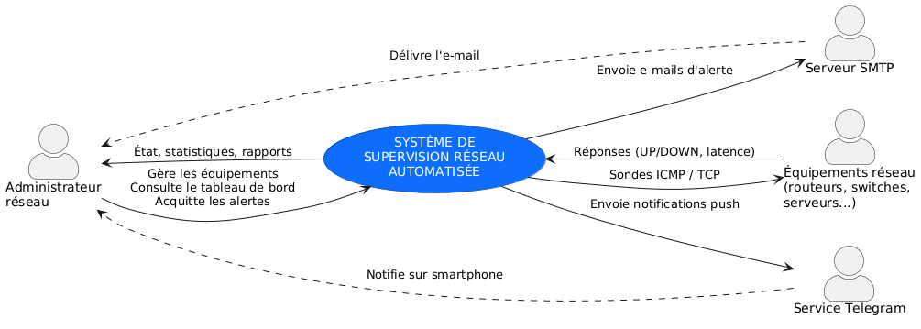
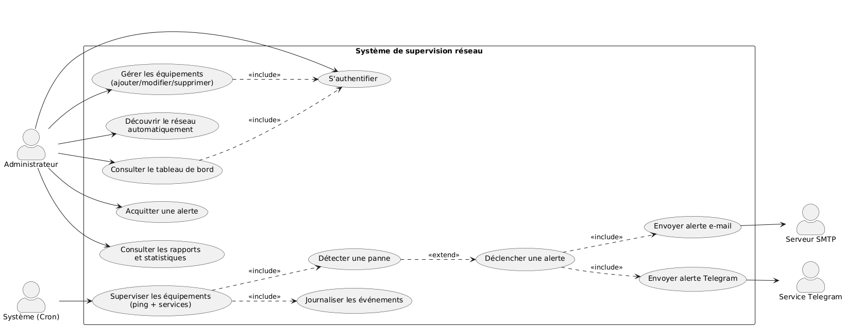
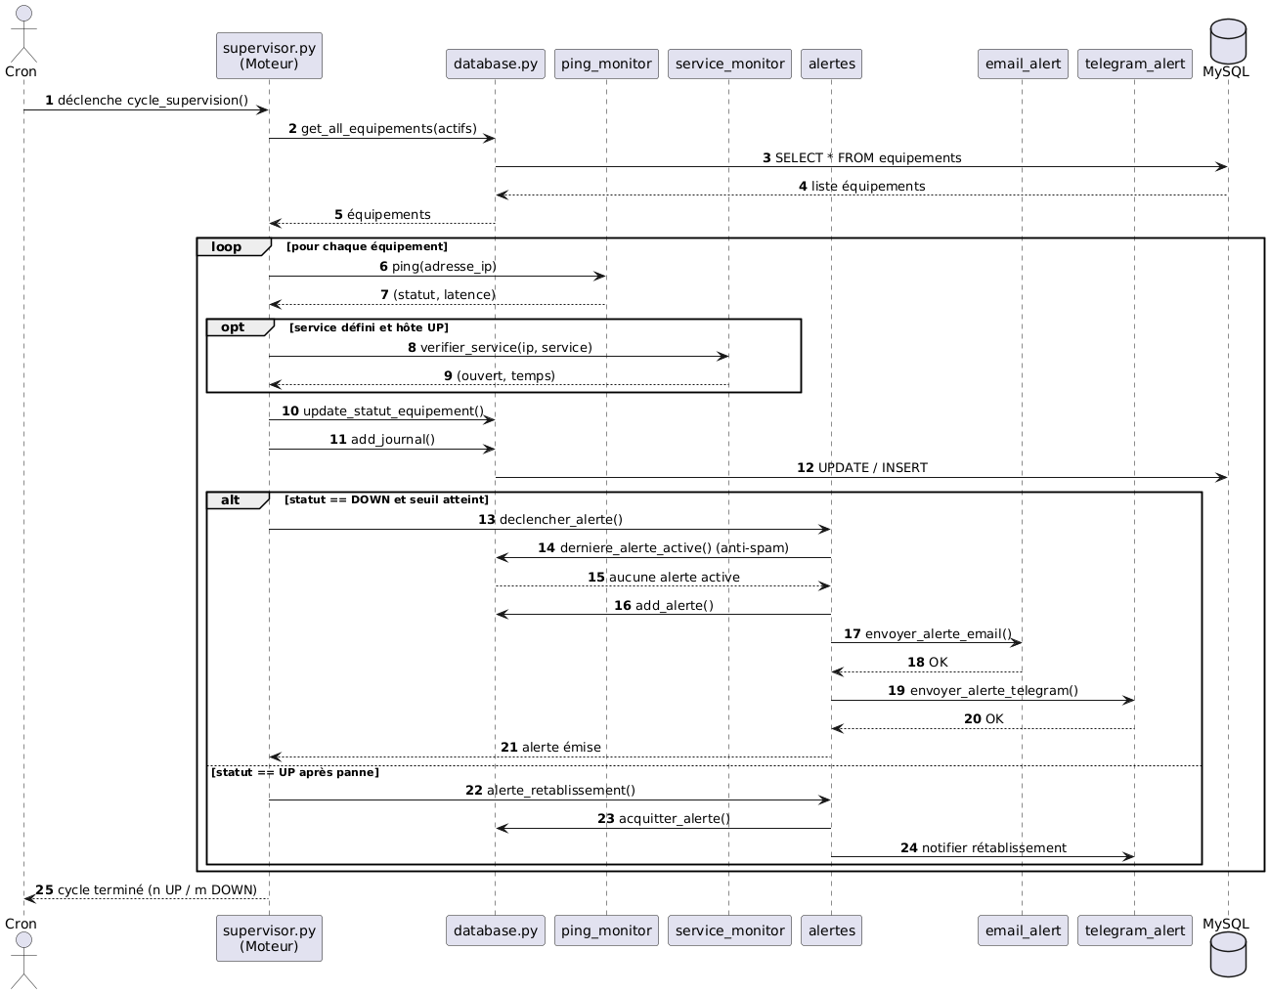
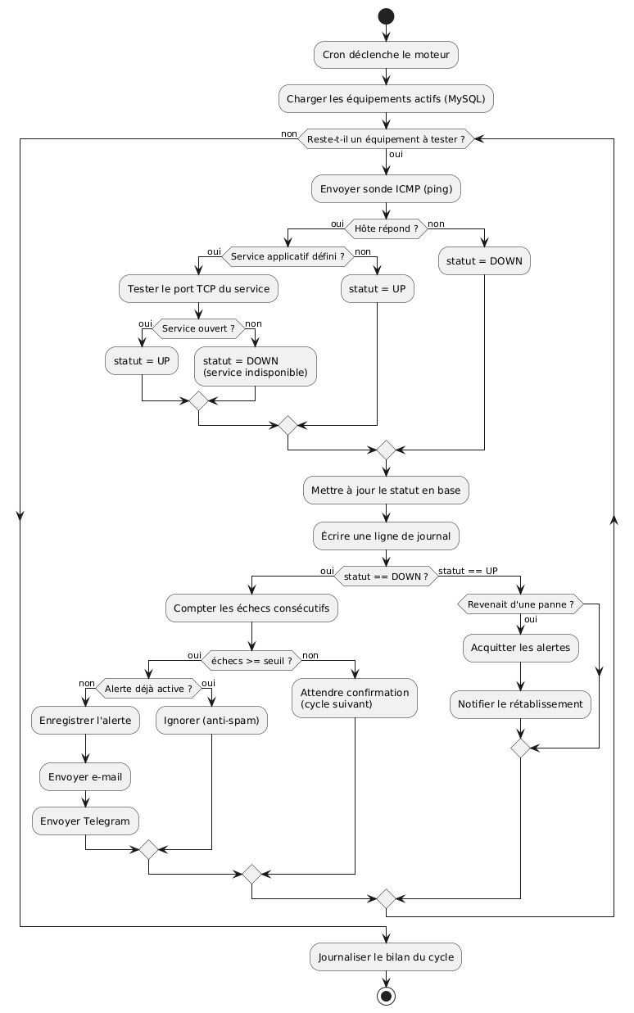
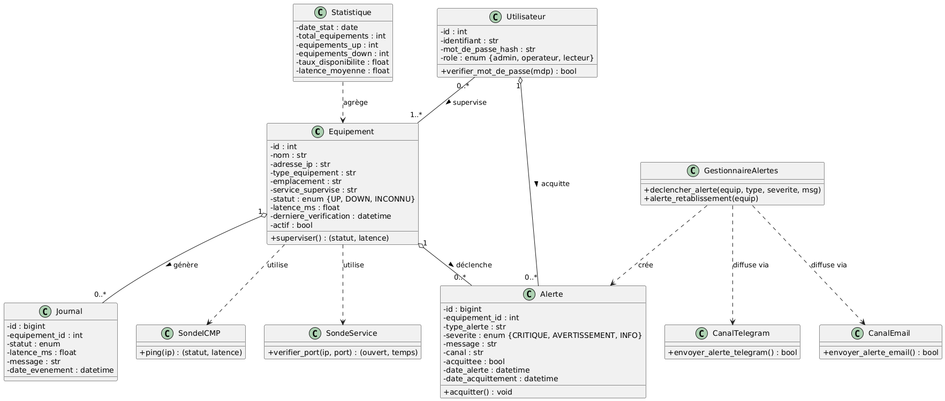
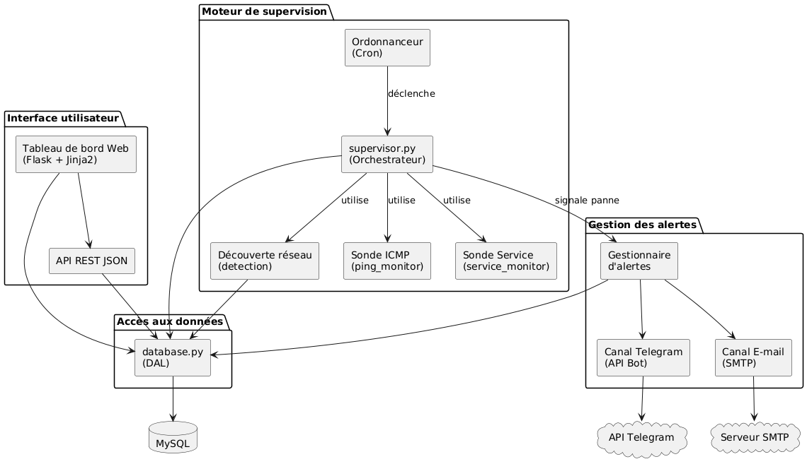
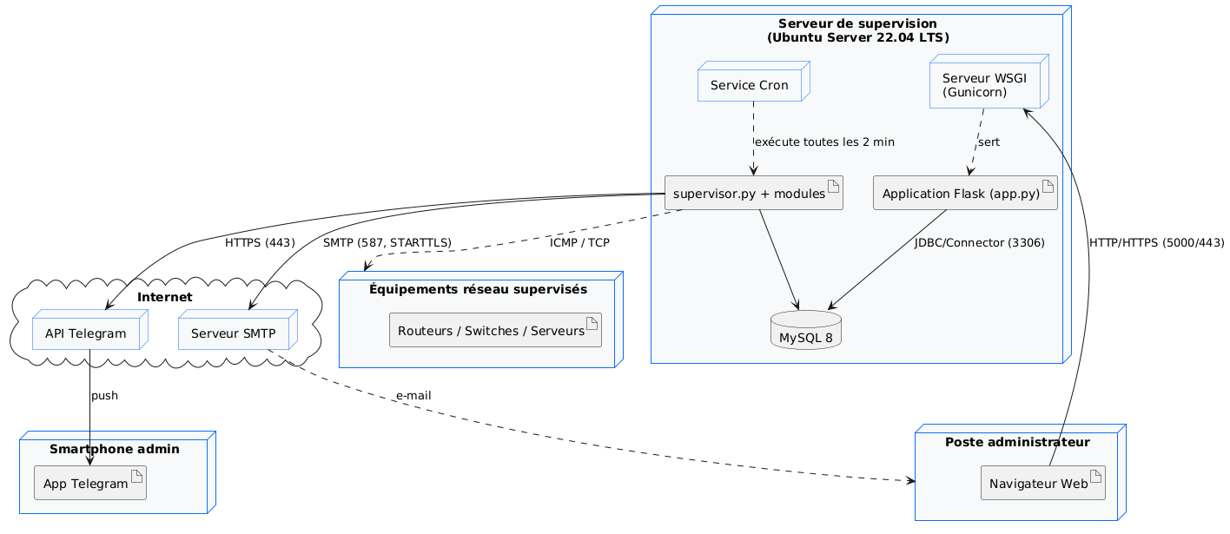
6
Conception UML — les 7 diagrammes
1. Contexte
2. Cas d'utilisation
3. Séquence
4. Activité
5. Classes
6. Composants
7. Déploiement
10
Notes:
J'ai formalisé toute la conception avec sept diagrammes UML, du diagramme de contexte au diagramme de déploiement. Les versions pleine page figurent en annexe pour le détail.

Slide 11
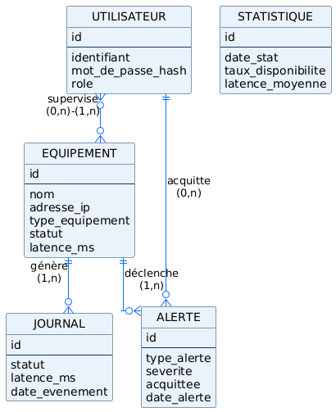
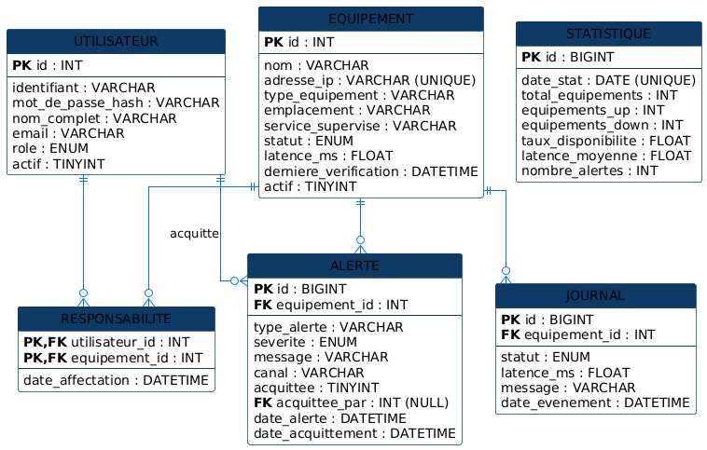
6
MERISE : du MCD au MLD (base MySQL, 6 tables)
MCD — Modèle Conceptuel
MLD — Modèle Logique
11
Notes:
Pour la base de données, j'ai suivi la méthode MERISE : du modèle conceptuel - les entités et leurs associations, dont la relation utilisateur-équipement - vers le modèle logique - six tables, dont une table associative - implémenté ensuite en MySQL.

Slide 12
7
Fonctionnement — point de vue technique
Le pipeline de bout en bout, de la mesure à la réaction automatique.
1. Collecte
2. Stockage
3. Analyse & détection
CRON déclenche le moteur toutes les 2 minutes
Charge les équipements (MySQL) puis sonde ICMP (ping) + TCP (service)
Met à jour le statut + journalise chaque vérification
4. Alerte
5. Réaction
6. Visualisation
Le gestionnaire d'alertes confirme la panne (seuil d'échecs), évite le spam et route vers e-mail + Telegram.
Retour en ligne (UP) → notification de rétablissement automatique
Tableau de bord web (Flask) temps réel : KPI, statuts, historiques et rapports pour le pilotage.
Automatisation de la Supervision et de la Détection des Pannes Réseau
12

Slide 13


8
Démonstration
Scénario de la démo en direct
Ce que la démonstration prouve
Temps réel La panne est vue avant tout signalement utilisateur.
Présentation du tableau de bord : état global du réseau en temps réel.
Simulation d'une panne (équipement éteint / service arrêté).
Détection automatique au cycle suivant (< 2 min).
Réception de l'alerte par e-mail et Telegram (smartphone).
Acquittement de l'alerte par le technicien.
Retour à la normale visualisé sur le tableau de bord + rapport.
Réactivité Détection + alerte en moins d'une minute.
Traçabilité Historique horodaté = preuve de SLA pour le client.
Lisibilité Information claire pour décideurs comme techniciens.
💡 Astuce : prévoir une vidéo de secours en cas de souci réseau le jour J.
Automatisation de la Supervision et de la Détection des Pannes Réseau
13

Slide 14
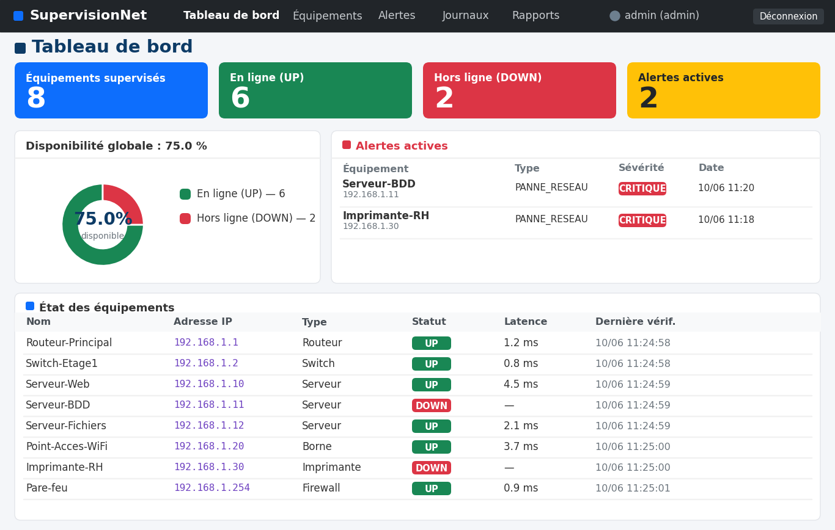
8
Démonstration
Automatisation de la Supervision et de la Détection des Pannes Réseau
14

Slide 15
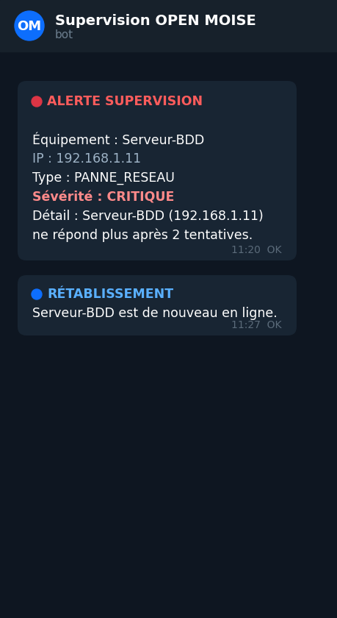
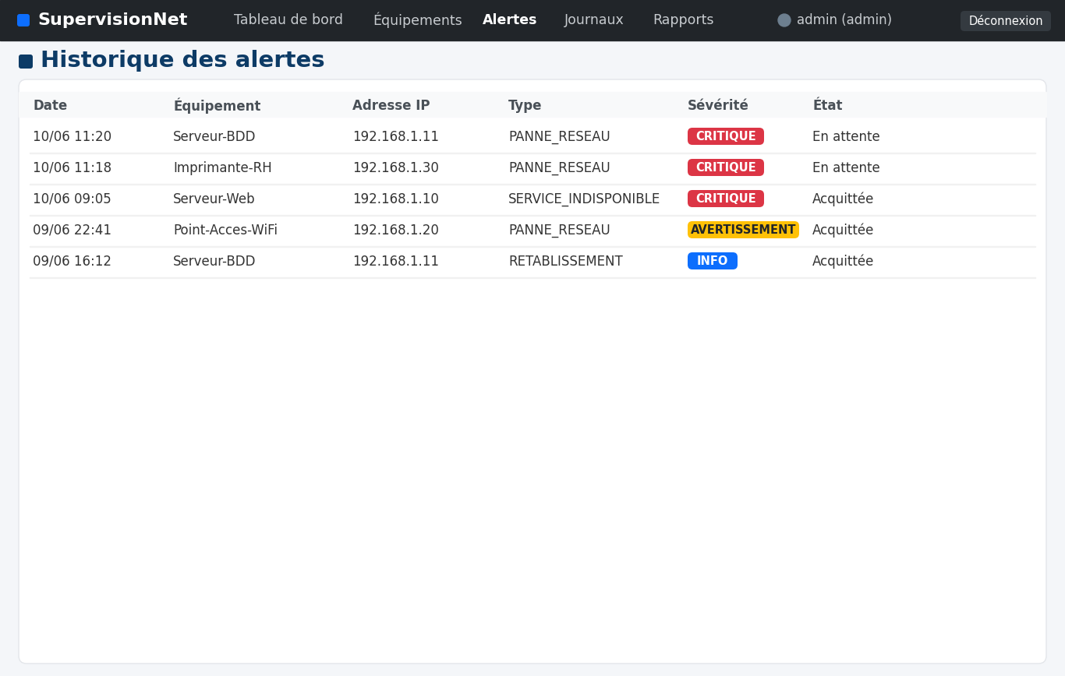
8
Démonstration
Scénario de la démo en direct
Présentation du tableau de bord : état global du réseau en temps réel.
Injection volontaire d'une panne (lien coupé / service arrêté).
Détection automatique en quelques secondes par la plateforme.
Réception de l'alerte sur le canal configuré (e-mail / Telegram).
Déclenchement de l'action corrective automatique (auto-healing).
Retour à la normale visualisé sur le dashboard + rapport d'incident.
Chaîne complète : panne détectée → alerte e-mail + Telegram en < 2 min → acquittement → preuve de SLA dans l'historique.
Notification Telegram (astreinte technique)
Automatisation de la Supervision et de la Détection des Pannes Réseau
15

Slide 16
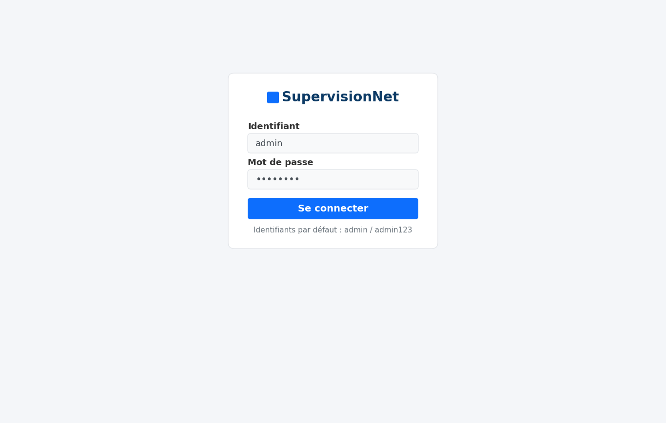
8
Démonstration — Connexion sécurisée
Automatisation de la Supervision et de la Détection des Pannes Réseau
16

Slide 17
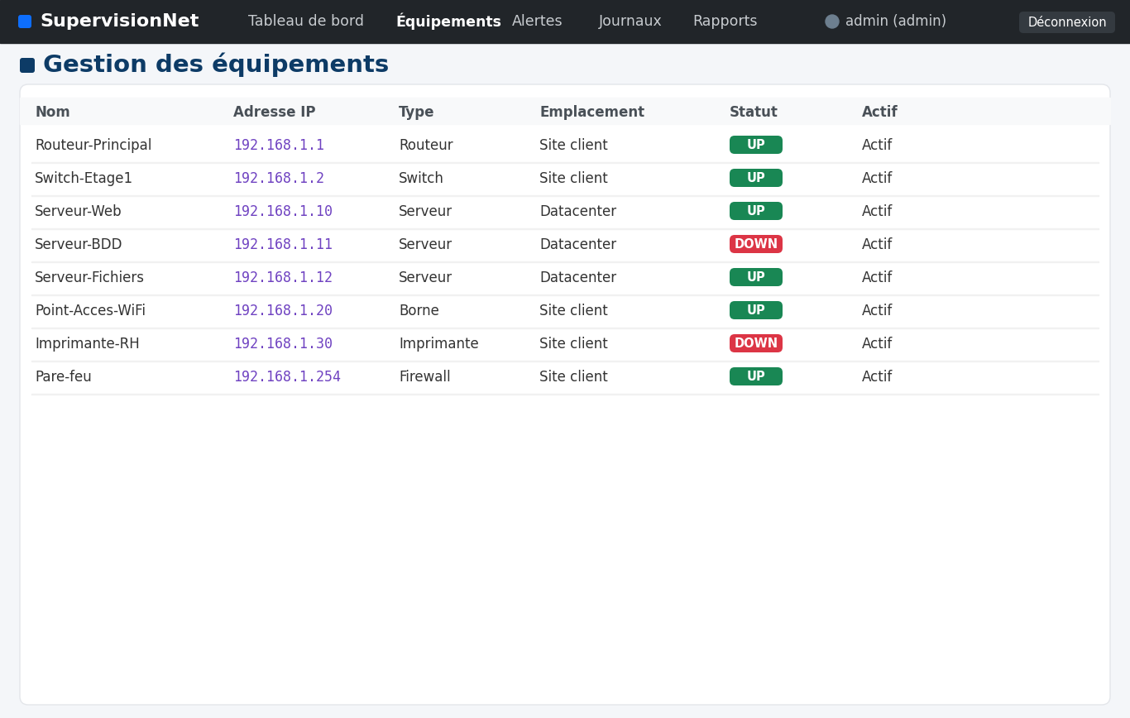
8
Démonstration — Gestion des équipements
Automatisation de la Supervision et de la Détection des Pannes Réseau
17

Slide 18
8
Démonstration — Historique des alertes
Automatisation de la Supervision et de la Détection des Pannes Réseau
18

Slide 19
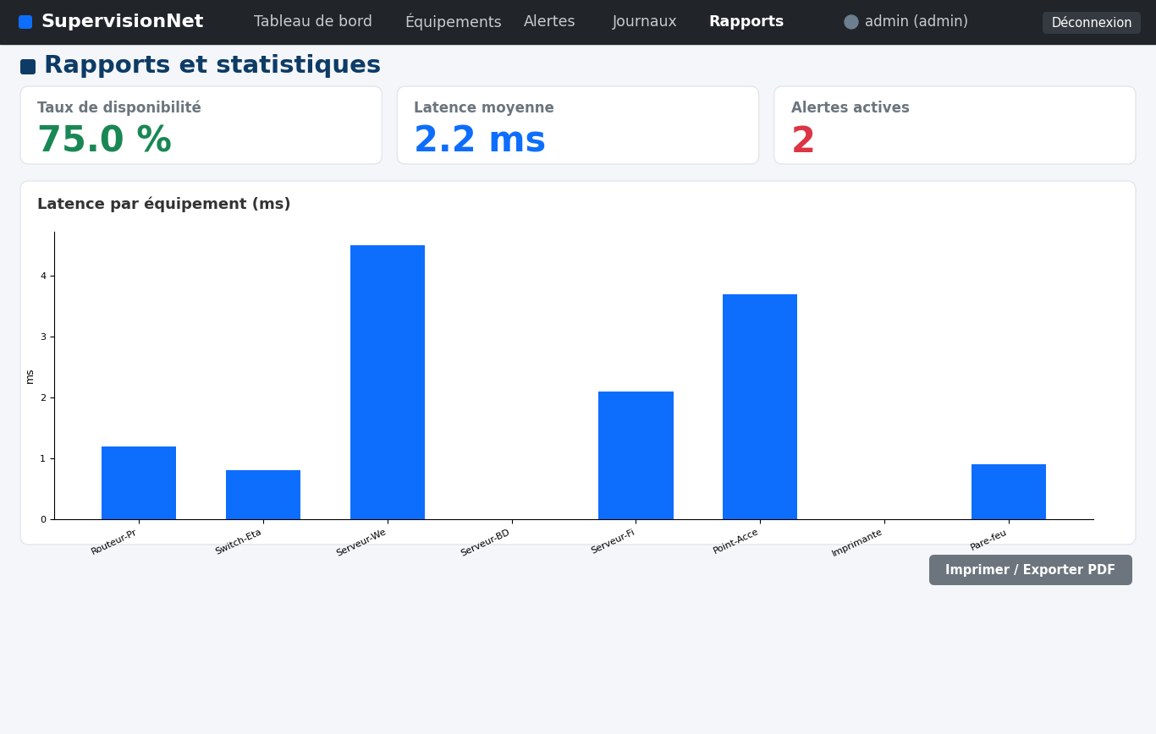
8
Démonstration — Rapports et statistiques
Automatisation de la Supervision et de la Détection des Pannes Réseau
19

Slide 20


9
Marketing, vente et concurrence
Cible
Avantage concurrentiel
PME/PMI, opérateurs, data centers, écoles, administrations disposant d'un réseau critique mais d'un budget limité.
Coût : Gratuit à l'achat vs licences élevées
Modèle économique
Intelligence : Détection prédictive intégrée
Solution open source + offre de services : déploiement, support, abonnement de maintenance (SaaS / on-premise).
Simplicité : Prise en main rapide, dashboards clairs
Positionnement
Flexibilité : Modulaire et adaptable au besoin
« La supervision intelligente accessible » : la puissance de l'IA sans le coût des suites propriétaires.
Souveraineté : Données hébergées en interne possible
Automatisation de la Supervision et de la Détection des Pannes Réseau
20

Slide 21
10
Prévisions financières
Investissement initial maîtrisé et retour sur investissement rapide (chiffres indicatifs, à ajuster selon le contexte).
≈ 130 000 FCFA
≈ 6 000 000 FCFA
≈ 1 client
Investissement initial (serveur / VM, mise en place)
Revenus prévisionnels an 1 (offre de supervision managée)
Seuil de rentabilité (amorti dès le 1er client)
Projection sur 3 ans (en millions FCFA)
Rentabilité
Une seule panne majeure évitée peut couvrir plusieurs mois d'exploitation de la plateforme. Au-delà de l'an 1, le gain net devient nettement positif.
Automatisation de la Supervision et de la Détection des Pannes Réseau
21

Slide 22
11
Limites du projet et perspectives
Limites actuelles
Perspectives d'évolution
IA & maintenance prédictive
Détection d'anomalies et anticipation des pannes (apprentissage automatique).
Supervision active (ICMP/TCP) : pas encore de métriques internes (CPU/RAM) sans SNMP.
Réactivité bornée par l'intervalle de cycle (2 minutes).
Les alertes dépendent de la connectivité Internet sortante.
Le serveur de supervision doit être redondé pour les environnements critiques.
Auto-remédiation (AIOps)
Actions correctives automatiques (auto-healing) sur scénarios sûrs.
Cybersécurité Intégrer la détection d'intrusions et d'attaques (NDR).
Passage à l'échelle
Supervision multi-sites, SNMP et environnements cloud / hybrides.
Automatisation de la Supervision et de la Détection des Pannes Réseau
22

Slide 23
Conclusion
Ce projet répond à un besoin concret : faire passer la supervision réseau d'une logique réactive et manuelle à une approche automatisée, intelligente et temps réel.
Réduction du MTTR
Proactivité
Automatisation
Détection et résolution accélérées des incidents.
Anticiper les pannes plutôt que les subir.
Alléger la charge des équipes techniques.
Au-delà d'un outil, c'est une démarche d'ingénierie alliant réseau, automatisation et intelligence artificielle, avec un fort potentiel d'évolution.
23

